Slide 1
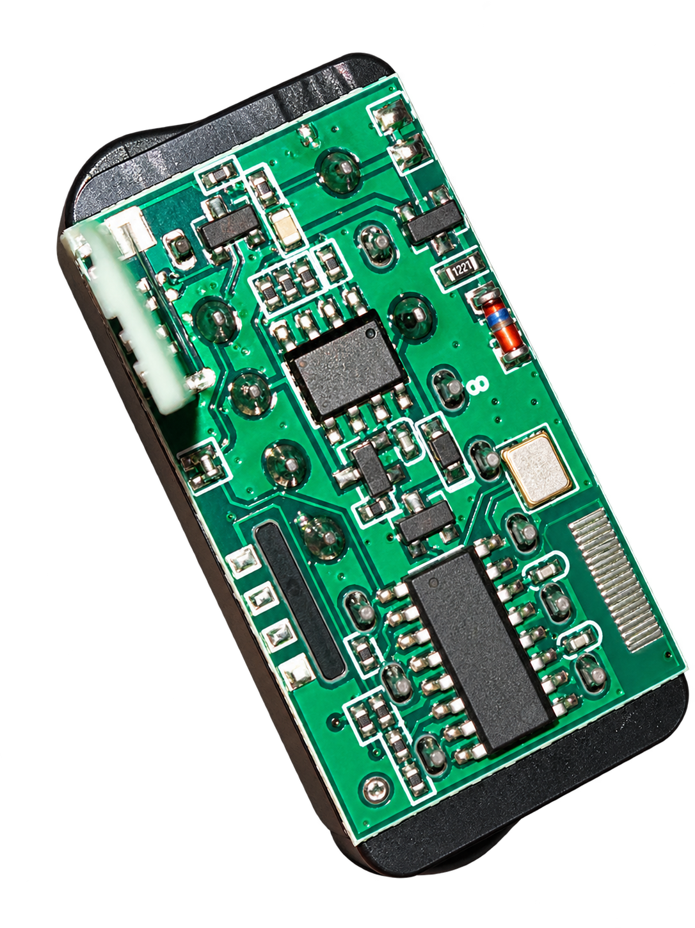
CarMind
Sprint 2
Bluetooth OBD readings
and local history
CCSW 431 Mobile Programming
20 October 2026
01
Notes:
نقدم في سبرينت ٢ طريقة الاستفادة من قارئ OBD بلوتوث جاهز. دورنا هو تطبيق يعرض البيانات ويحفظ سجلها. سنعرض الكود والاختبارات مع صور القطعة الفعلية. تجربة السيارة ما زالت خطوة ميدانية.
Source: current CarMind source and executed tests, 20 October 2026. The real reader and vehicle were not connected to this computer.
Image edit: hand and background removed from the supplied photo. Edited for presentation; not evidence for identifying components.

Slide 2
Sprint 2 scope
Story 003 Choose a Bluetooth OBD reader
The user selects a reader already paired with the Android phone.
Story 004 Read and review vehicle data
The app requests supported values, shows a dated snapshot and saves the latest 20 readings.
Main screen, test cases and a class demo accompany both stories.
02
Notes:
التكليف يطلب قصتين على الأقل مع تطوير الشاشة الرئيسية وكتابة حالات اختبار وعرض الإصدار. اخترنا اختيار القارئ ثم قراءة البيانات مع سجل محلي. مدة السبرينت المطلوبة أسبوعان، ويكمل الفريق تواريخ الاجتماعات الفعلية في التقرير.
Source: Final_Project_CCSW431 2.pdf, pages 2–4 and 7. User supplied course brief.

Slide 3
Sprint 1 handoff
Existing in this checkout
Email and password sign-in, session restoration and sign-out.
Preserved in Sprint 2
The dashboard requires a signed-in user. Local history belongs to that account.
Registration still needs the teammate’s implementation in this checkout.
03
Notes:
الريبو الحالي يحتوي تسجيل الدخول عبر Firebase وحماية الرئيسية وتسجيل الخروج. شاشة التسجيل غير موجودة في هذه النسخة، لذلك يجب دمج شغل زميلكم قبل عرض قصتي سبرينت ١ كحزمة مكتملة. لا نعرض شاشة غير موجودة ولا ندعي أنها اختبرت.
Source: README.md and LoginActivity.java at baseline 83b5954.

Slide 4
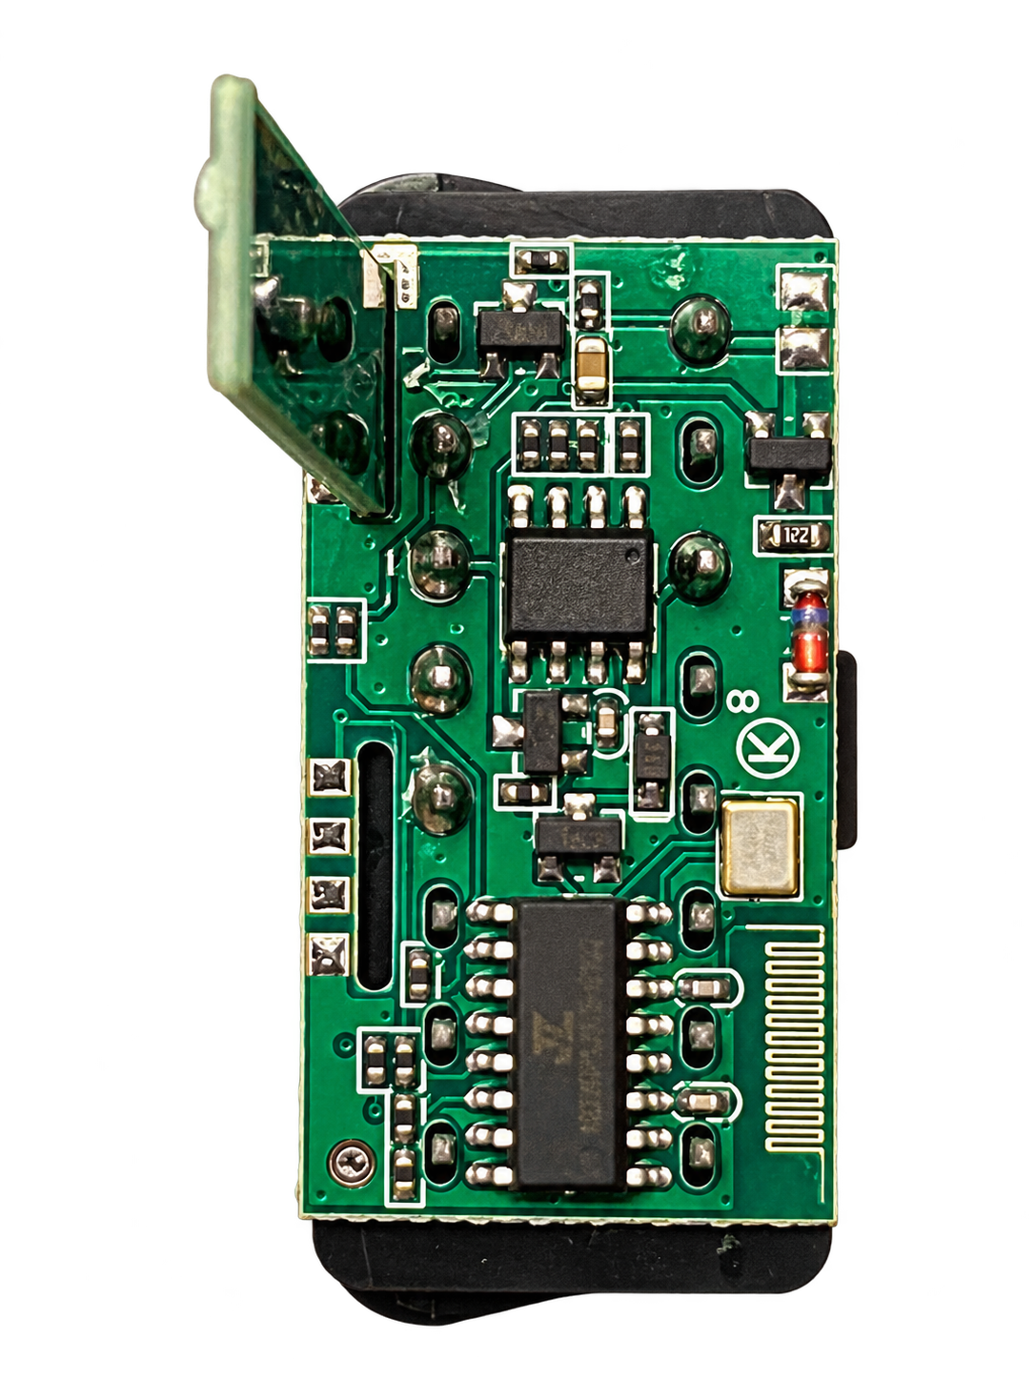
The hardware we use
A ready-made OBD reader
It plugs into the vehicle’s OBD port.
Bluetooth connects the reader to the phone.
Our work focuses on the Android app.
Exact model and compatibility still need a vehicle test.
04
Notes:
هذه صور قطعتنا نفسها بعد فتح الغطاء. هي قارئ OBD جاهز ويتصل بالجوال بالبلوتوث حسب تأكيد الفريق. لا نحتاج شرح أسماء الشرائح أو تصنيع الدائرة. الصور لا تكفي لتحديد اسم الموديل أو إثبات دعمه لكل قراءة.
Source: user photos IMG_5459.HEIC and IMG_5454.heic, plus user confirmation that the connection is Bluetooth.
Image edit: hand and background removed from the supplied photo. Edited for presentation; not evidence for identifying components.

Slide 5
How the reader gets power
The OBD port supplies power and a ground return.
via OBD power
Vehicle supply
Power regulation
Reader electronics
Battery positive (+)
Suitable supply voltage
Processor + Bluetooth
Return through OBD ground to battery negative (−)
Simplified current path. The exact circuit in this reader has not been identified.
05
Notes:
القطعة تأخذ طاقتها من السيارة عن طريق منفذ OBD. داخل القارئ توجد دائرة تغذية تجهز جهدًا مناسبًا لتشغيل الإلكترونيات والبلوتوث. التيار يكمل الدائرة ويرجع عن طريق الأرضي إلى سالب التغذية. الأسهم تبين الاتجاه الاصطلاحي للتيار، وليست تتبعًا للمسارات النحاسية في قطعتنا. هذا شرح وظيفي مبسط؛ لا نحدد من الصورة مكان منظم الجهد أو نوع كل شريحة.
Source: Elm Electronics ELM327 v2.3 datasheet, Example Applications, printed page 82: https://elmelectronics.com/wp-content/uploads/2020/05/ELM327DSL.pdf . Generic reference circuit, not identification of this reader.

Slide 6
How readings reach the app
Request: app → reader → vehicle
Reply: vehicle → reader → app
OBD
Bluetooth
Vehicle computer
OBD reader
CarMind app
Provides supported values
Translates requests and responses
Displays and saves a snapshot
Power runs the reader. Bluetooth carries the data.
The phone uses its own battery. Vehicle readings depend on compatibility.
06
Notes:
البيانات لها مسار مختلف عن الطاقة. المستخدم يضغط قراءة في التطبيق، فيرسل التطبيق طلبًا بالبلوتوث إلى القارئ. القارئ يترجم الطلب ويتواصل مع كمبيوتر السيارة عبر OBD. ترجع القراءة في الاتجاه العكسي إلى القارئ ثم إلى التطبيق. التطبيق يحولها إلى رقم ووحدة قياس ويحفظ وقتها. البلوتوث هنا ينقل البيانات؛ الجوال يعمل ببطاريته. هذا مسار عمل متوقع للتنفيذ، وتجربته على قطعتنا والسيارة ما زالت مطلوبة.
Sources: ObdProtocol.java and BluetoothObdClient.java in CarMind. Generic interpreter role: https://elmelectronics.com/wp-content/uploads/2020/05/ELM327DSL.pdf . Bluetooth connection confirmed by the user; physical compatibility remains pending.

Slide 7
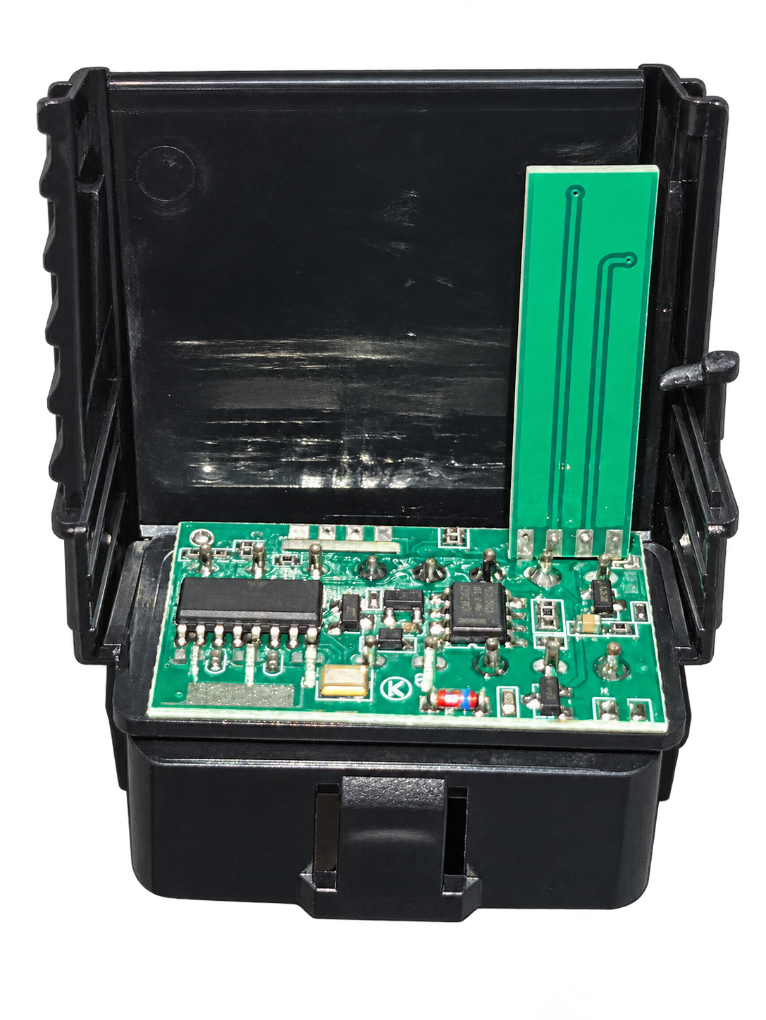
Our software role
1 Request
The app asks the reader for supported vehicle values.
2 Display
The app shows numbers with clear labels and units.
3 Save
The app keeps a dated history on the phone.
07
Notes:
ببساطة: التطبيق يطلب قراءة، القطعة تتعامل مع السيارة، ثم ترجع البيانات للتطبيق. التطبيق يحول الرد إلى رقم مفهوم مع وحدة القياس ووقت القراءة ويحفظه. نحن نستخدم القطعة الجاهزة ولا نصمم الهاردوير.
Source: implementation in BluetoothObdClient.java and ObdProtocol.java. ELM-compatible serial approach: https://www.elmelectronics.com/wp-content/uploads/2016/07/ELM327DS.pdf
Image edit: hand and background removed from the supplied photo. Edited for presentation; not evidence for identifying components.

Slide 8
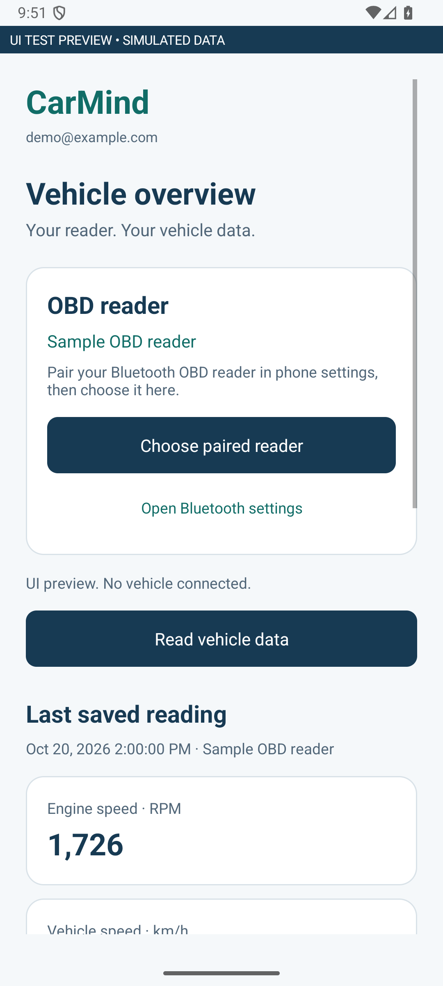
Choosing the reader
Pair once in Android settings
Then choose the OBD reader from the paired devices.
Request one reading
The app opens a connection, reads available values and closes it.
Interface preview with simulated data.
Physical Bluetooth compatibility is pending.
08
Notes:
نقترن بالقطعة من إعدادات أندرويد ثم نختارها داخل التطبيق. في الإصدارات الحديثة يطلب التطبيق إذن الأجهزة القريبة. الصورة من الواجهة المنفذة في بيئة اختبار، وليست إثبات اتصال بسيارة. الاتصال المدعوم في الكود Bluetooth Classic SPP، ويحتاج تأكيد توافق القطعة.
Source: current CarMind source and executed tests, 20 October 2026. The real reader and vehicle were not connected to this computer.
Android permission reference: https://developer.android.com/develop/connectivity/bluetooth/bt-permissions

Slide 9
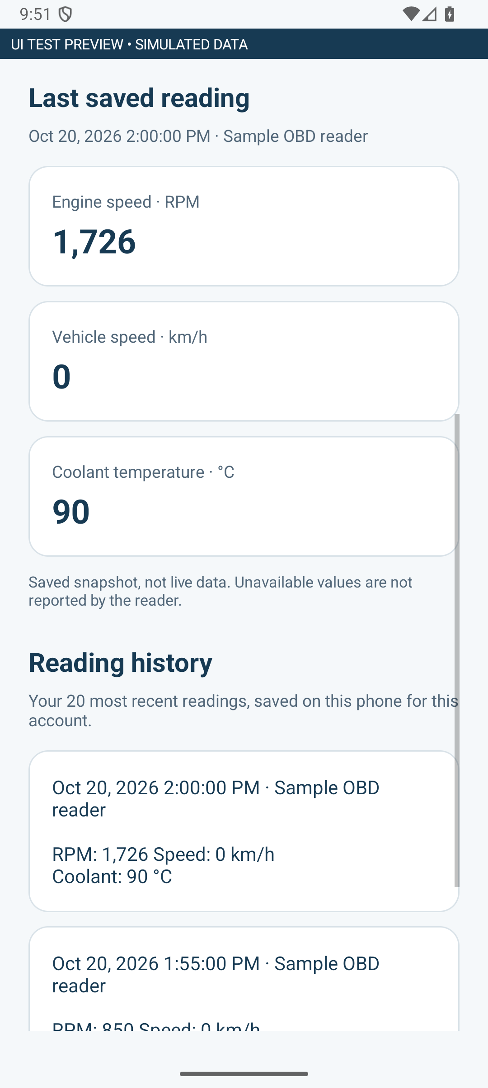
Reading vehicle data
Engine RPM
How fast the engine is turning.
Vehicle speed
The reported vehicle speed in km/h.
Coolant temperature
The reported coolant temperature in °C.
09
Notes:
الدوران RPM يعني عدد لفات المحرك في الدقيقة. السرعة تظهر بالكيلومتر في الساعة، والحرارة هي حرارة سائل التبريد. لا نقول إن كل سيارة تدعم كل هذه القيم. نعرض القيم التي ترجع فقط. هذه الأرقام أمثلة لاختبار العرض وليست قياسًا من سيارتنا.
Source: current CarMind source and executed tests, 20 October 2026. The real reader and vehicle were not connected to this computer.

Slide 10
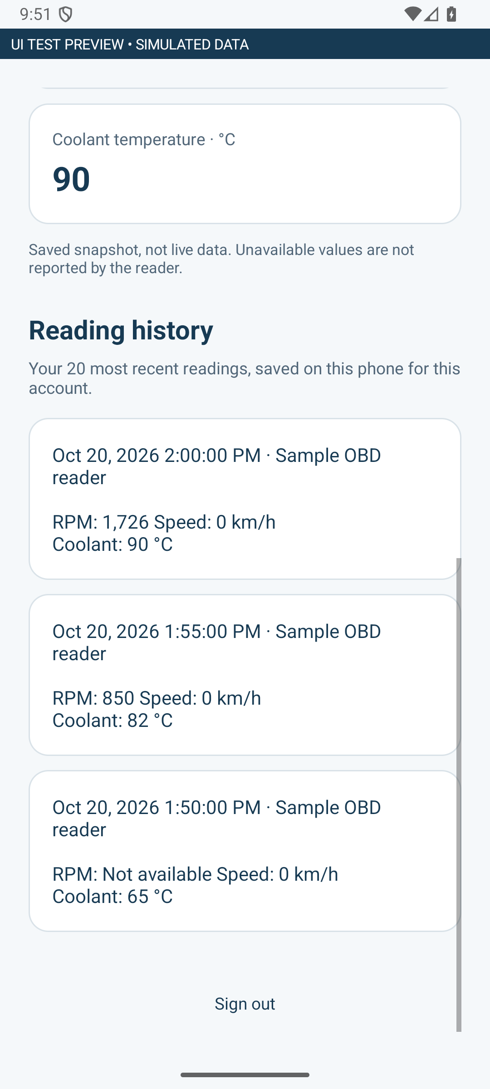
A useful reading history
Time and source
Each saved snapshot shows when it was recorded and which reader supplied it.
Latest 20 readings
The history stays on this phone and is separated by user account.
The screenshot uses simulated values to test the interface.
10
Notes:
كل قراءة لها وقت واسم القارئ. نخزن آخر ٢٠ قراءة على الجوال للحساب المستخدم. إذا كانت القراءة قديمة تبقى محفوظة ولا نقدمها على أنها مباشرة. التخزين المحلي يعني أنها لا تتزامن مع جهاز آخر.
Source: current CarMind source and executed tests, 20 October 2026. The real reader and vehicle were not connected to this computer.

Slide 11
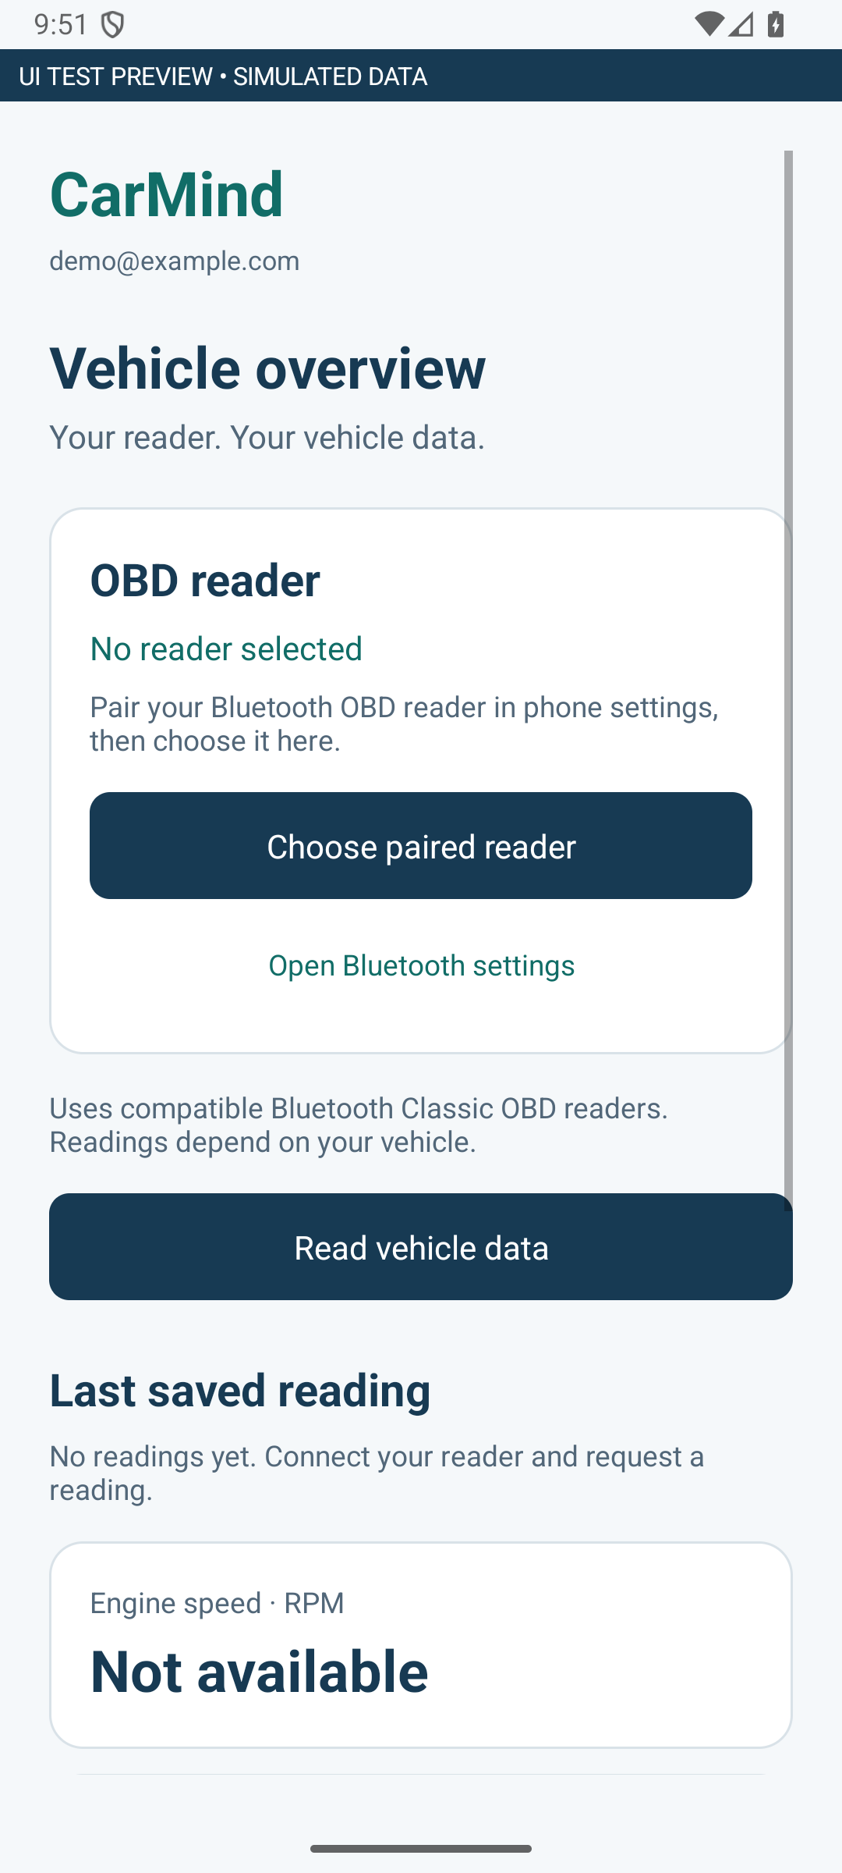
Clear empty and failure states
No data yet
An empty account shows no invented vehicle values.
Unsupported value
“Not available” stays distinct from a valid zero.
Connection problem
The user sees a retry message and can cancel a request.
11
Notes:
في البداية لا توجد أرقام وهمية. القيمة غير المتاحة تظهر بوضوح. إذا فشل الاتصال يمكن إعادة المحاولة، ويمكن إلغاء القراءة. توجد مهلة محدودة حتى لا يظل التطبيق منتظرًا. صورة الصفحة الفارغة من المحاكي.
Source: current CarMind source and executed tests, 20 October 2026. The real reader and vehicle were not connected to this computer.

Slide 12
Testing results
Check | Result
Input and OBD logic | 28 tests passed
Android emulator checks | 6 tests passed
Debug and release builds | Passed
Actual reader and vehicle | Pending field test
Screenshots verify the interface with test data. They do not verify a live vehicle connection.
12
Notes:
نجح ٢٨ اختبارًا برمجيًا و٦ اختبارات على محاكي أندرويد. تشمل الاختبارات تفسير الردود والقيم غير المتاحة والسجل وفصل الحسابات وحماية الرئيسية. نجاح هذه الاختبارات لا يثبت توافق القطعة مع السيارة. تجربة البلوتوث والقراءات الحقيقية ما زالت مطلوبة.
Source: current CarMind source and executed tests, 20 October 2026. The real reader and vehicle were not connected to this computer.

Slide 13
Class demo sequence
01
Sign in with the team’s Firebase account.
02
Show the actual OBD reader and explain its role.
03
Select the paired reader on a physical Android phone.
04
Request a reading with the vehicle stationary.
05
Review the timestamp and history, then sign out.
13
Notes:
ابدأ بتسجيل الدخول بحساب الفريق بعد إضافة إعداد Firebase. اعرض القطعة الحقيقية واشرح دورها بجملة بسيطة. والسيارة متوقفة جرب الاتصال ثم قراءة واحدة. اعرض الوقت والسجل. إذا لم تتم تجربة القطعة قبل العرض، اعرض الواجهة كاختبار فقط وصرح أن تجربة السيارة قادمة.
Source: Final_Project_CCSW431 2.pdf, pages 2–4 and 7. User supplied course brief.
Source: current CarMind source and executed tests, 20 October 2026. The real reader and vehicle were not connected to this computer.

Slide 14
Release readiness
Prepared
Sprint 2 code, automated tests, screenshots and submission documents.
Before the live demo
Configure Firebase and test the reader with the target vehicle.
Complete the actual meeting records and integrate the teammate’s registration screen for the combined Sprint 1 and 2 demo.
14
Notes:
الكود وملفات العرض والتقرير جاهزة للتسليم كنسخة مرشحة. قبل العرض الحي يلزم ملف إعداد Firebase وحساب موجود وتجربة القطعة والسيارة. كذلك يلزم دمج شاشة التسجيل من الزميل وتعبئة أسماء الفريق ومحضري الاجتماعين الفعليين. ملف release غير موقع للنشر، ونسخة debug للتجربة المحلية بعد ضبط Firebase وإعادة البناء.
Source: current CarMind source and executed tests, 20 October 2026. The real reader and vehicle were not connected to this computer.
Source: Final_Project_CCSW431 2.pdf, pages 2–4 and 7. User supplied course brief.

